Slide 1
Marketing
Bearbeitet von:
Aleksandra Kędzior
Studentin des 2. Studienjahres (2021/2022)
Rzeszower Universität
Fakultät für Wirtschaftswissenschaften

Slide 2
Definition
Marketingziele
Marketing mix 5P
Das Produkt
Die Distribution
Die Kommunikation
Der Preis
Die Menschen
Zusammenfassung
Wörterbuch
Quellen

Slide 3
Definition
Marketing sind alle Anstrengungen, die ein Unternehmen unternimmt, um seine Produkte und/oder Dienstleistungen erfolgreich auf dem Markt abzusetzen.
Als Marketing-Mix bezeichnet man die Kombination der einzelnen absatzpolitischen Instrumente.
Darunter versteht man eine Kombination namens „5P”.

Slide 4
Marketingziele
Ökonomische Ziele
Absatz
Umsatz
Psychologische Ziele
Bekanntheitsgrad
Kunden- zufriedenheit
Gewinn
Kosten
Marktanteile
Rentabilität
Preisniveau
Markentreue Image
Kompetenzniveau
Kundenbindung
Kaufintensität

Slide 5
Marketing Mix 5P
Produkt (product)
Distribution (place)
Kommunikations (promotion)
Preis (price)
Menschen (people)
Die 5P des Marketing-Mix sind die klassischen 4 Ps erweitert um den Mix-Bereich Personal-Politik.

Slide 6
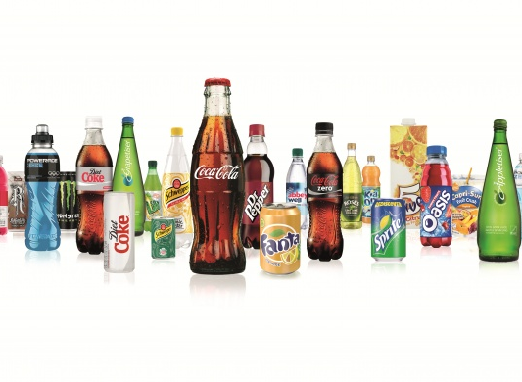
Das Produkt
Als Produkt bezeichnet man alles auf einem Markt Angebotene, das Kunden erwerben, verwenden, mit dem sie interagieren, das sie erleben oder konsumieren können, um einen Wunsch oder ein Bedürfnis zu befriedigen.
Produkte, die vermarktet werden, können Dienstleistungen, Personen, Orte und Ideen einschließen.

Slide 7
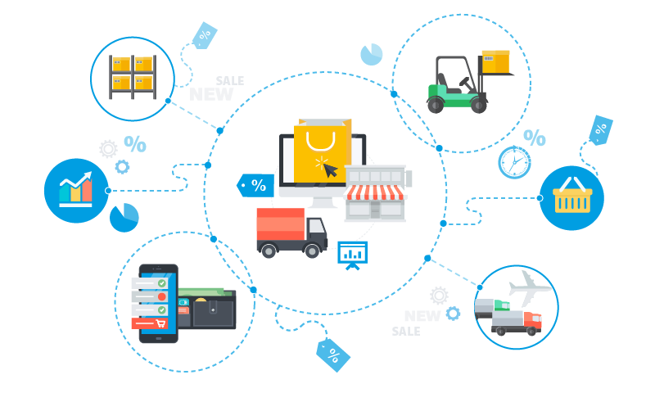
Die Distribution
Die Distribution ist ein Marktdienstleistungsprozess, der alle Entscheidungen und Aktivitäten im Zusammenhang mit der Sicherstellung der Verbindung des Herstellers mit den Endabnehmern umfasst.
Die Distribution berücksichtigt Absatz, Verteildichte, Bezugsquellen, Standorte, Lagerbestände und Transportträger.

Slide 8
Die Kommunikations
Die Kommunikations- oder Marketingkommunikation beinhaltet alle Instrumente, mit denen der Verkauf der Ware beworben und die Kundenansprache durchgeführt werden kann.

Slide 9
Der Preis
Der Preis ist der Geldbetrag, den wir zahlen müssen, um das Produkt zu erhalten. Im Marketing spielt es eine entscheidende Rolle bei Kaufentscheidungen.
Der Preis berücksichtigt Rabatte, Nachlässe, Zahlungsbedingungen, Kreditbedingungen.

Slide 10
Die Menschen
Damit das Unternehmen gedeihen kann, sollte für alle Mitarbeiter gesorgt werden; von Menschen, die in der Produktion arbeiten, bis hin zu Managern.
Sie sind verantwortlich für die Ergebnisse, haben Kontakt zum Kunden und repräsentieren das Unternehmen.

Slide 11
Die richtige Kombination der Marketing-Mix-Instrumente ist wichtig, denn sie sorgt für maximalen Gewinn bzw. Umsatz.
Eine unsachgemäße Auswahl der Komponenten des Marketing-Mix kann dazu führen, dass die Mittel, die wir für diese Aktivität zugewiesen haben, verschwendet und die Ressourcen des Unternehmens nicht effektiv genutzt wurden.

Slide 12
Wörterbuch
die Ạnstrengung - wysiłek unternehmen - podejmować się der Absatz – zbyt der Umsatz - obrót der Gewinn – zysk der Marktanteil - udział w rynku die Rentabilität – rentowność das Preisniveau – poziom cen die Kundenzufriedenheit – satysfakcja klienta das Kompetenzniveau - poziom kompetencji die Kundenbindung - lojalność klientów die Kaufintensität - intensywność zakupów | erweitert – rozszerzony erwerben - nabywać verwenden - posługiwać się, używać das Bedürfnis - potrzeba der Marktdienstleistungsprozess – proces obsługi rynku die Entscheidung - decyzja die Verbindung - połączenie der Zusammenhang – łączność, związek der Hersteller – producent umfassen – obejmować die Dichte - gęstość | der Standort – lokalizacja durchführen - przeprowadzać, realizować der Geldbetrag – suma pieniędzy, kwota erhalten - otrzymać die Bedingung – warunek gedeihen – dobrze się rozwijać die Ergebnisse – wyniki unsachgemäß - niewłaściwy die Auswahl - dobór, wybór die Mittel - środki die Aktivität - działalność zuweisen - przydzielać die Ressourcen – zasoby nutzen – korzystać

Slide 13
Rebus
ei, eis, ring, hut, ei, ny
die Distribution

Slide 14
https://www.onpulson.de/
https://centralstationcrm.de/marketing
https://wirtschaftslexikon.gabler.de/definition/marketing-39435
https://unternehmer.de/marketing-vertrieb/37680-marketing-mix-das-funfte-p
https://www.wirtschaftswiki.fh-aachen.de/index.php?title=5P_des_Marketing-Mix
https://witalni.pl/pojecie/zasada-4p-5p/
https://www.mattheis-berlin.de/warum-ein-guter-marketing-mix-das-5-p-braucht/
https://www.microtech.de/erp-wiki/marketing-mix/

Slide 15
Vielen Dank für Ihre Aufmerksamkeit

